Slide 1

亞伯拉罕的神、
以撒的神、
雅各的神！

Slide 2
亞伯拉罕、以撒、雅各
約瑟

Slide 3
亞伯拉罕
羅得
以撒
以實瑪利
以掃
雅各

Slide 4
²² 孩子們在她腹中彼此相爭，她就說：若是這樣，我為什麼活著呢？
²⁵ 先產的身體發紅，渾身有毛，如同皮衣，他們就給他起名叫以掃。
²⁶ 隨後又生了以掃的兄弟，手抓住以掃的腳跟，因此給他起名叫雅各。
²⁹ 有一天，雅各熬湯，以掃從田野回來累昏了。³⁰ 以掃對雅各說：我累昏了，求你把這紅湯給我喝。

Slide 5
³² 以掃說：我將要死，這長子的名分於我有什麼益處呢？
^{34……}這就是以掃輕看了他長子的名分。

Slide 6
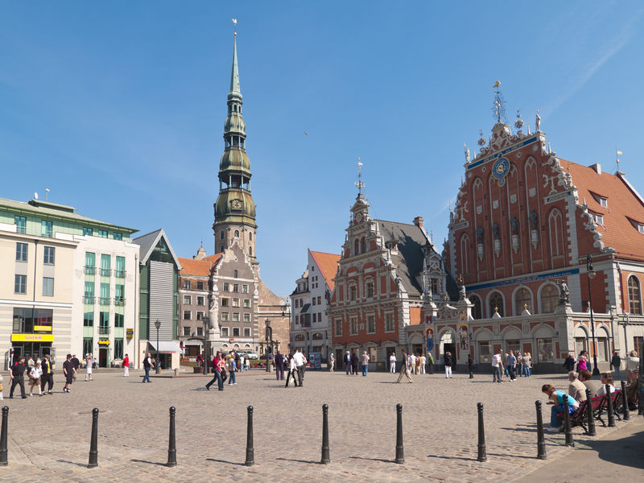
St. Peter's Church, Riga

Slide 7
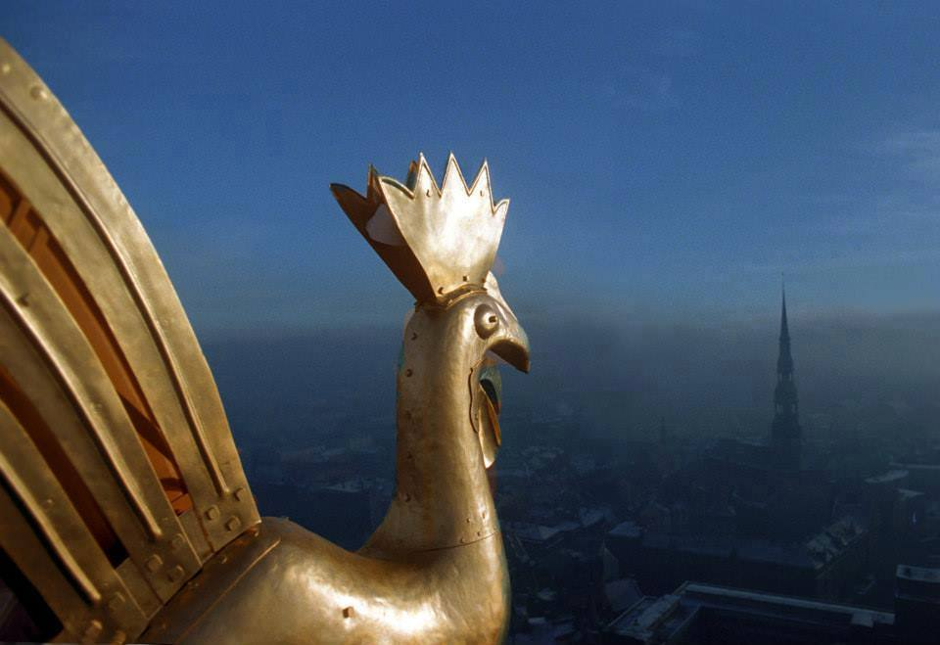

Slide 8
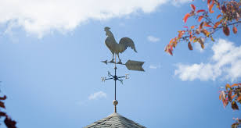


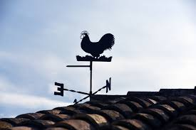

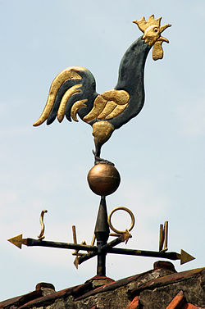



Slide 9
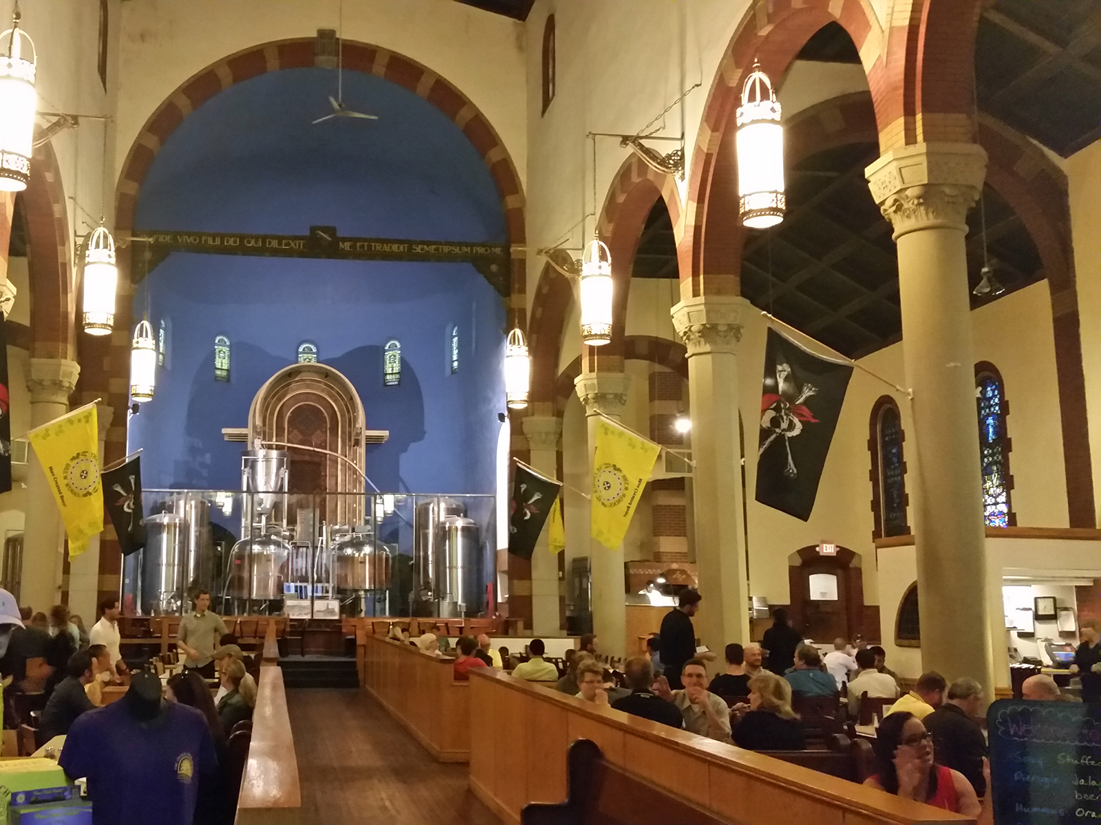

Slide 10

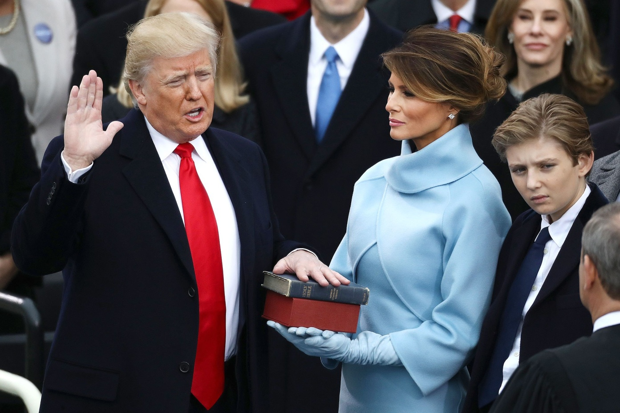

Slide 11
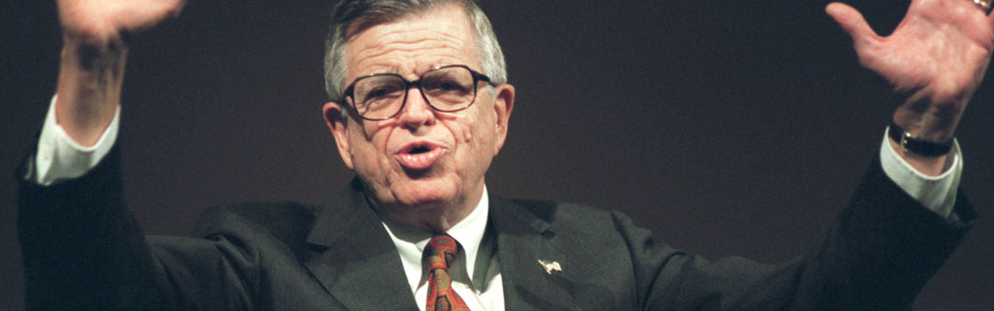
每一天，你與我所做的每個決定，都可以幫助打造一個新的世界，我們是與這世代盛行的世界觀同流呢？或是努力創造出一個充滿平安、愛和寬恕的新世界呢？藉由擁抱神的真理，瞭解祂所創造的道德秩序，並用愛心與我們的鄰舍辨明真理，然後以勇氣在生命的每一步中活出真理。是的，滿心喜樂的，放膽而行！

Slide 12
亞伯拉罕的神、
以撒的神、
雅各的神！

Slide 13
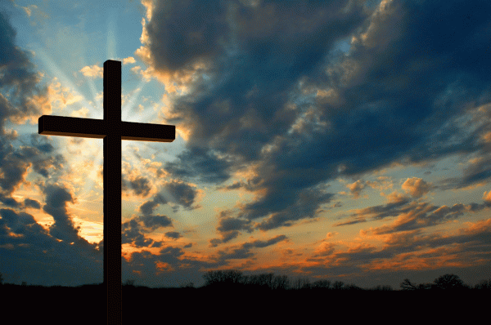
尊重我的，
我必重看他；
藐視我的，
他必被輕視。

